Slide 1
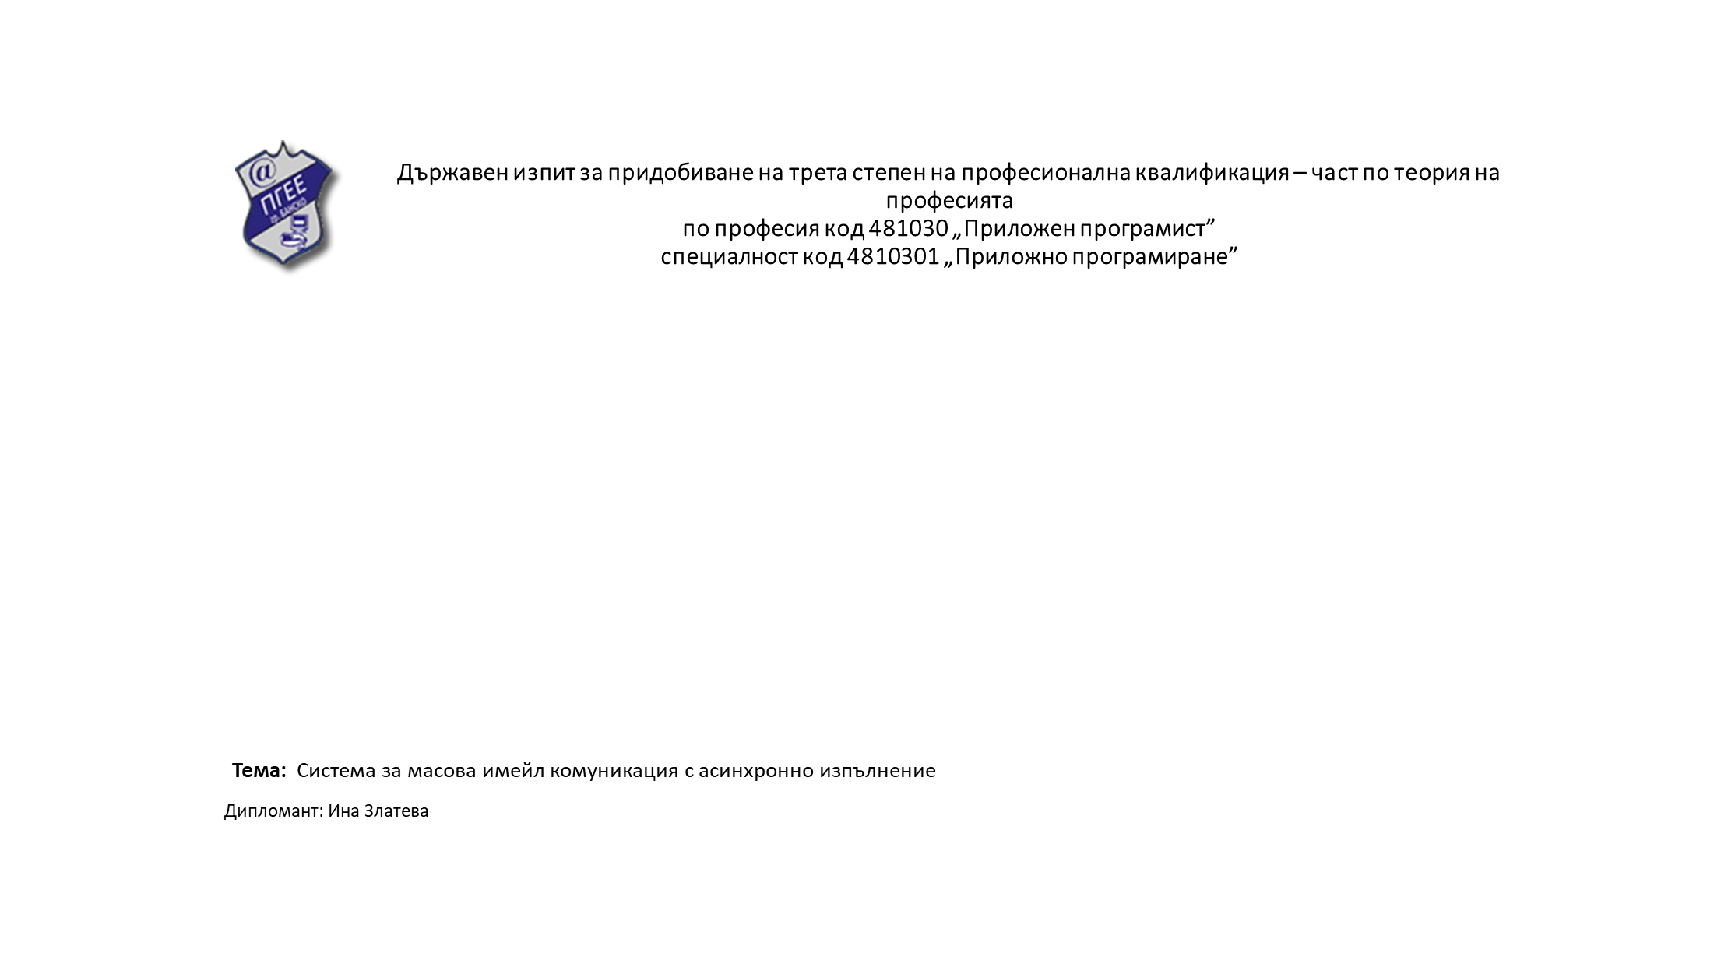

Slide 2
Проблемът при синхронното изпълнение
• HTTP Timeout: Браузърът прекъсва връзката при дълги процеси.
• Блокиран потребителски интерфейс (замръзване).
• Неконтролируемо прекъсване и загуба на данни за изпратените съобщения.
• Лошо потребителско изживяване (UX).

Slide 3
Цел и задачи на проекта
• Проектиране на уеб система за масова комуникация.
• Внедряване на асинхронен механизъм (фонови процеси).
• Управление на маркетинг кампании и списъци с получатели.
• Избор на технологии: Python, Django, Vue.js.

Slide 4
Протокол SMTP и сесия на изпращане
• SMTP (Simple Mail Transfer Protocol) – стандарт за предаване на поща.
• Етапи: TCP връзка -> Поздрав (HELO) -> Автентикация -> MAIL FROM -> RCPT TO -> DATA -> QUIT.
• Мрежовото забавяне (latency) при всяка стъпка налага асинхронност.

Slide 5
Архитектура на системата
• Клиент-сървър модел (Single Page Application).
• Фронтенд: Vue.js и Axios (реактивен интерфейс).
• Бекенд API: Django REST Framework.
• Слой за данни: SQLite и Django ORM.
• Асинхронен Worker: Python Threading модул.

Slide 6
Моделиране на данните (DB Schema)
• Campaign: Име, тема, съдържание, статус.
• Recipient: База данни с имейли.
• CampaignRecipient: Статус на изпращане за конкретен получател (Pending, Sent, Failed).
• EmailSendLog: Детайлни технически логове за грешки.

Slide 7
Реализация на асинхронния Worker
• Използване на Queue (опашка от задачи) за кампаниите.
• Background Thread (фонова нишка), която работи независимо от UI.
• Механизъм за автоматично повторно изпращане (Retry logic).
• Контрол на натоварването на SMTP сървъра.

Slide 8
Потребителски интерфейс (Vue.js)
• Импорт на получатели от CSV файлове.
• Валидация на имейл адреси в реално време.
• HTTP Polling: Автоматично обновяване на прогрес-бара на кампанията.
• Управление на състоянията: Старт, Пауза, Стоп.

Slide 9
Тестване и оценка
• Функционално тестване на модулите за управление.
• Стрес тестове с голям обем получатели.
• Тестване на устойчивостта при мрежови прекъсвания.
• Потвърдена функционална завършеност и стабилност.

Slide 10
Насоки за бъдещо развитие
• Интеграция на WebSockets за известия в реално време.
• Мащабиране чрез Celery и Redis за милиони съобщения.
• Tracking pixels за проследяване на 'Open Rate'.
• WYSIWYG визуален редактор на HTML шаблони.

Slide 11
Благодаря за вниманието!
Ако имате въпроси готова съм да отговоря!

